Slide 1
ANGLAIS – 1A

Slide 2
ANGLAIS EN CPGE =
Culture d’actualité du monde anglo-saxon
+
Des compétences multiples pour préparer aux écoles et à la vie professionnelle

Slide 3
Une progression sur 2 ans
1A = Assurer les bases:
De grammaire :
vérification en début d’année des acquis de lycée
exercices de renforcement (cf. planning annuel)
Culturelles > approche géographique = aborder toutes les aires culturelles pour poser les bases permettant de mettre en perspective l’actualité => chapitres longs
Lexicales > programme d’acquisition de vocabulaire sur 2 ans avec interros régulières (cf. planning annuel)
Méthodologiques > Objectif fort des 6 premiers mois avec entraînement systématique
2A = Renforcer la culture et s’entraîner

Slide 4
Organisation des cours
L’actualité:
> Chaque semaine: Press Review (exercice individuel - 10mn)
> Suivi de l’actualité au quotidien facilité sur Flipboard (site ou application) : Newsroom CPGE
> Articles de fond triés par thèmes sur le site de la classe: English for CPGE - News

Slide 5


Grammaire & Vocabulaire
La grammaire et le lexique:
> Lexique = fiches de révisions progressives
(cf. planning annuel)
> Placement Test > un manuel de travail par niveau:
> Phrases de TG (cf. planning annuel)

Slide 6
Un cours type
DES COURS DE FOND = apports de connaissances (en vert sur le planning annuel)
Diaporama des problématiques d’actualité sur une thématique donnée
DES SEANCES DE GROUPES = connaissances & méthodologie (en jaune sur le planning annuel)
Focalisation sur la mise en pratique des exercices du concours

Slide 7
Le travail à la maison
BROCHURE
> Une par chapitre
> Distribuée en début de chapitre
> Des activités d’anticipation ou de complément
> Des unités supplémentaires (évaluées par quiz surprises en classe)
> Des entraînements progressifs aux exercices types concours
> Vérifiées à chaque DST

Slide 8
L’évaluation
Tout travail donnant lieu à une note
est effectué EN CLASSE
(en rouge sur le planning annuel)
Moyenne ECRITE | Moyenne ORALE
Moyenne LVA (coef.2) | Colles (coef.2)
Moyenne LVB (coef.2) | Press reviews (coef.1)
Interrogations (coef.1): vocabulaire, cours (ex: did you follow the lesson? did you do your homework?)

Slide 9
L’oral : pourquoi?

Slide 10
L’ORAL
> Press reviews = individuelles (cf. modèle)
> Mises en jambe pour les débats:
* One Minute
* Hot Potato
> Les débats:
* Libres ouverts à tous
* 4 contre 4: préparation à la maison / sujet 1 semaine à l’avance / camps
inconnu / durée de 12 à 14 mn (1 à 2 mn d’ouverture par team leader + 10mn de débat)
* 2 contre 2: 15mn de préparation en classe / camps connu / durée de 10mn (1mn d’ouverture par team leader + 8mn de débat)
* 1 contre 1: sans préparation / 30 sec d’ouverture par team leader + 5mn de débat

Slide 11
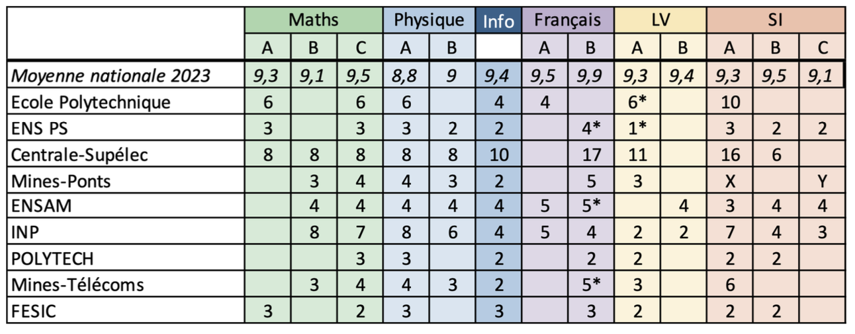
LES EPREUVES AU CONCOURS

Slide 12
LES EPREUVES AU CONCOURS
> 2 Epreuves à l’écrit:
* LVA:
Synthèse en 450 à 500 mots
3h
5 documents: 3 articles (environ 450 mots) + 2 documents iconographiques
1 problématique donnée
* LVB:
Contraction croisée + Essay
3h
Un article en français de 700/750 mots à contracter en 130 mots +/- 10%
Une question d’essay à traiter en 200-220 mots (min 180 / max 240)

Slide 13
> 1 épreuve à l’oral => cf. LES COLLES
* Un document audio de 3 à 4 mn de type article lu
* 20mn de préparation (écoute libre) > répartition conseillée 10mn pour le résumé / 10mn pour le commentaire
* 20mn de passage à l’oral:
- 3-4mn de résumé
- 6-7mn de commentaire
- 5-10mn d’entretien
> La spécificité des premières colles:

Slide 14
Une évaluation diagnostique du niveau à l’oral:
➣ Première partie (4mn): Les étudiants devront décrire à haute voix une image qui leur sera montrée. Ils disposeront de 1mn pour se préparer, puis de 2mn pour décrire l'image dans le détail.
➣ Deuxième partie (12mn): L’interrogateur proposera une vidéo d’une durée de 3 à 4mn. Les étudiants la visionneront deux fois en prenant des notes. Sans temps de préparation autre, ils devront être en mesure de résumer le contenu de la vidéo visionnée.
➣ Troisième partie (5mn): Les étudiants seront invités à répondre à une question posée par l’interrogateur et à y répondre en donnant leur opinion argumentée.

Slide 15
Les colles avec moi:
➣ Tout le groupe de colle est convoqué sur l’heure entière
➣ Fonctionnement par cycle
➣ Accent mis sur la méthode

Slide 16
Quelles applications télécharger?
Socrative student
Flipboard

